Slide 1

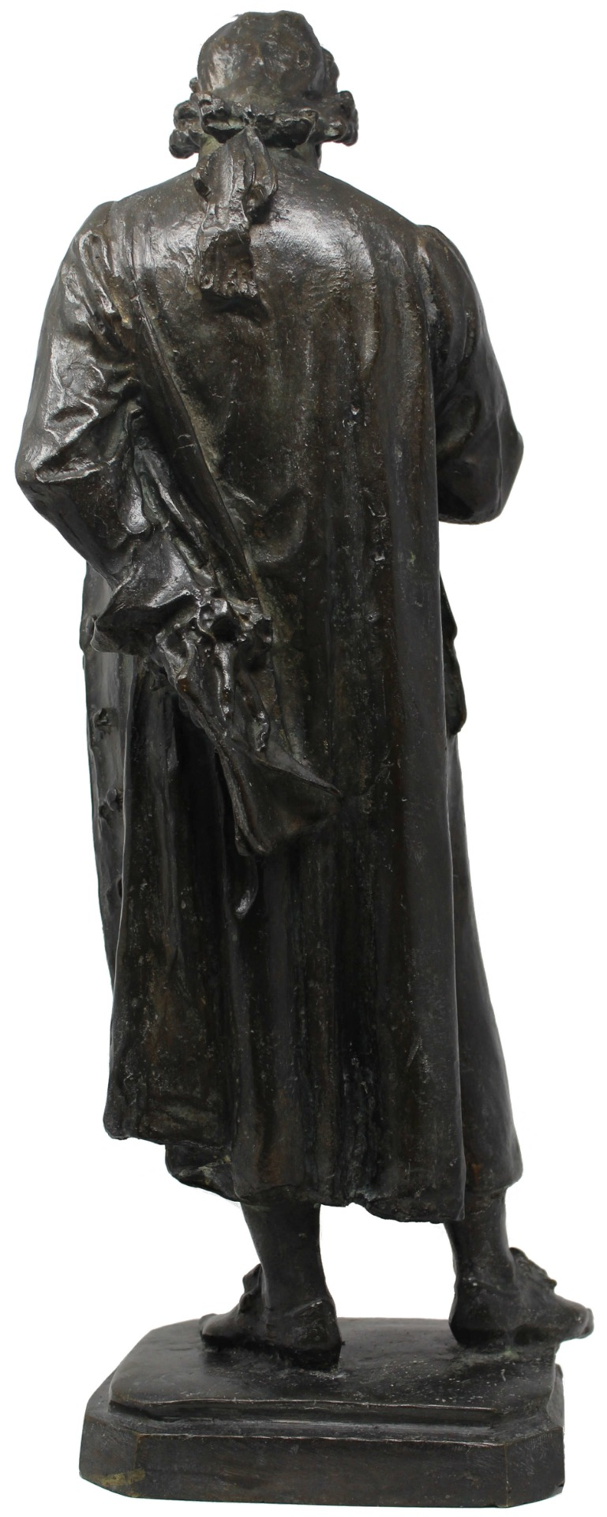

ПАРАДИГМИ КРИМІНАЛЬНОГО ПРАВА Лекція 3
СТОЯ НА ПЛЕЧАХ ГИГАНТІВ
Професор Вячеслав ТУЛЯКОВ
Tuliakov@onua.edu.ua

Slide 2

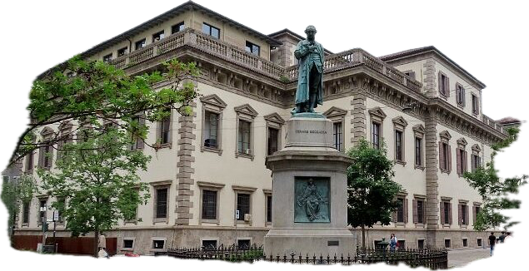

Slide 3
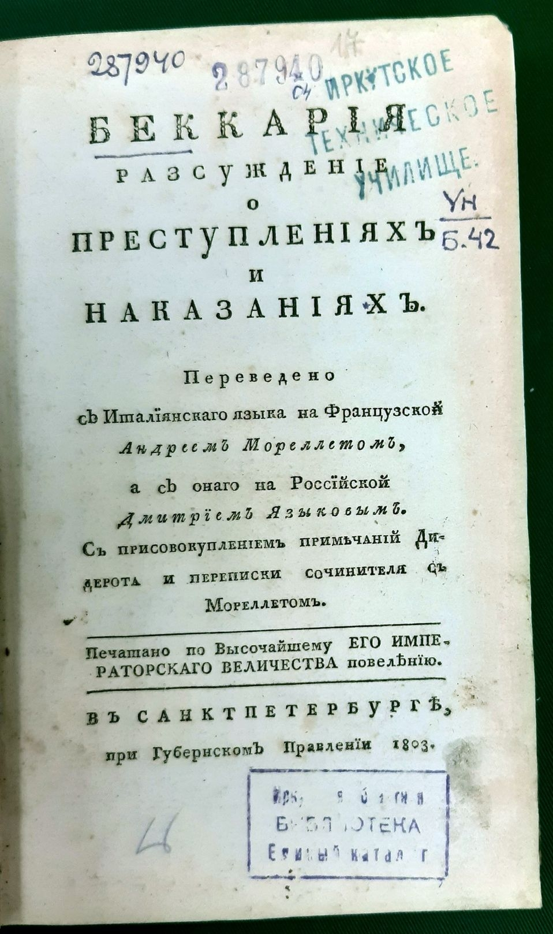
Чезаре Беккаріа Бонесано
(15 березня 1738, Мілан - 28 листопада 1794, Мілан), мислитель, правознавець, публіцист, громадській діяч, видатний представник епохи Просвітництва. Він народився у родині міланських патриціїв, навчався в єзуїтському коледжі в Пармі, в університеті в Павії, де в 1758 отримав ступінь доктора права. Захоплювався математикою та економікою. Читав лекції з економіки та права. З 1770 року обіймав високі посади в міланській адміністрації.
Чезаре Беккаріа здобув всесвітню популярність завдяки своєї основної праці - трактату « Про злочини і покарання » (італ. Dei delitti e delle pene), який він підготував всього за 10 місяців

Slide 4

МИ ЗАСУДЖУЄМО ДІЯННЯ
А караємо особу - Чи особистість?
От автора . . . . . . . . . . . . . . . . . . . . . . . . . . . . . . . . . . . 3
Глава I. Личность преступника: исторически обусловленные модели . . . . . . . . 5
1. Уголовное право и криминология о личности преступника . . . . . . . . . . . .5
2. Познание и оценка . . . . . . . . . . . . . . . . . . . . . . . . . . . . . 11
3. Homo Criminologicus . . . . . . . . . . . . . . . . . . . . . . . . . . . . 17
4. Теологическая модель . . . . . . . . . . . . . . . . . . . . . . . . . . . .21
5. Рационалистическая модель . . . . . . . . . . . . . . . . . . . . . . . . . 29
6. Антропологическая модель . . . . . . . . . . . . . . . . . . . . . . . . . .41
7. Психиатрическая модель . . . . . . . . . . . . . . . . . . . . . . . . . . .59
Глава II. Преступное поведение: проблема социализации индивида . . . . . . . . 84
1. Свободная воля и опасность личности преступника . . . . . . . . . . . . . . 84
2. О субъективных причинах преступлений . . . . . . . . . . . . . . . . . . . .94
3. Преступное поведение объект криминологического исследования . . . . . . . 109
4. Формирование поведения . . . . . . . . . . . . . . . . . . . . . . . . . . 130
5. контроль за поведением и предупреждение преступлений . . . . . . . . . . . 150
6. Пути социальной практики . . . . . . . . . . . . . . . . . . . . . . . . . 170
Глава III. Преступность: проблема социальной детерминации . . . . . . . . . . 199
1. Механический материализм в криминологии . . . . . . . . . . . . . . . . . .199
2. Структурный функционализм в криминологии . . . . . . . . . . . . . . . . . 208
3. Роль криминологической теории . .

Slide 5

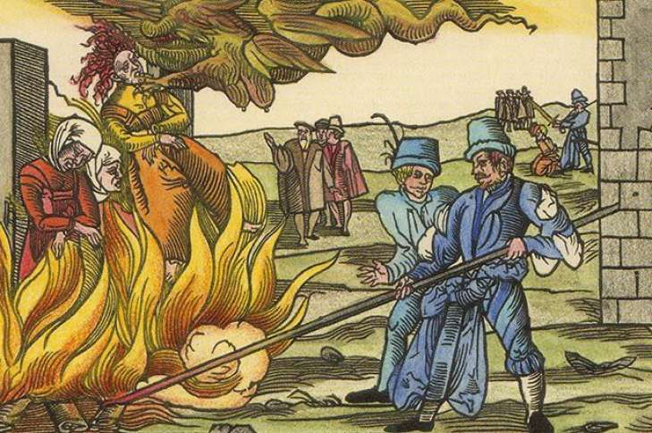
MALA IN SE v MALA PROHIBITUM
«Молот відьом» (лат. Malleus Maleficārum, нім. Hexenhammer) - трактат із демонології та про належні методи переслідування відьом.
Основними завданнями «Молота» було систематичне спростування доводів щодо відсутності чаклунства, дискредитація тих, хто сумнівався в його існуванні, доказ того, що жінки чаклують частіше за чоловіків, а також навчання магістратів способам виявлення відьом і процедурам доказу їхньої винуватост

Slide 6
РАЦІОНАЛІЗАЦІЯ БЕККАРІА
Славетні слова Ч. Беккаріа про те, що є три джерела моральних та політичних принципів, які лежать в основі поведінки людей:
Боже одкровення,
Закони природи
та Суспільні договори,
все більше пов’язують із необхідністю послідовних та динамічних змін у кримінально-правовій доктрин та політиці сьогодення
(відмова від смертної кари, ПЕРЕХОД ДА захисту під парасолькою ст 6.)

Slide 7
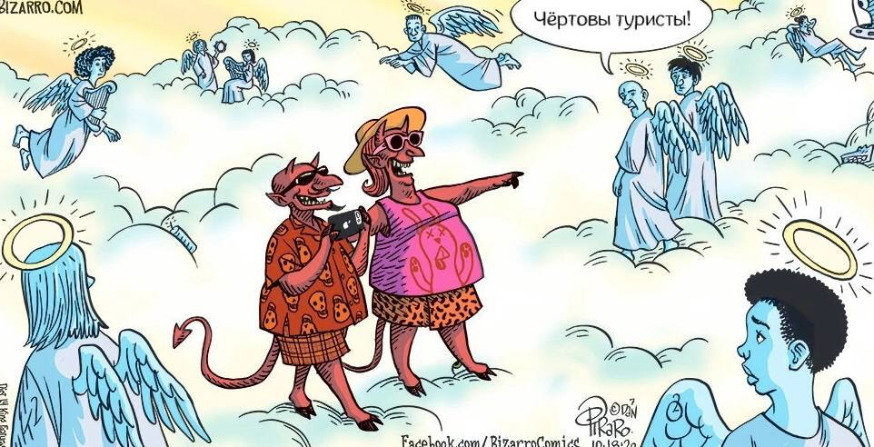
ЗАКОННІСТЬ
Розвиваючи ідею законності, Беккаріа стверджував, що свобода громадянина – в його праві робити все, що не суперечить законам, що саме представники влади повинні, в першу чергу, строго дотримуватися законів. Без цього не може існувати «законне суспільство». Зазіхання на безпеку і свободу громадян є тому одним з тяжких злочинів.
Звертаючи увагу на практичну реалізацію таких положень, Беккаріа вважав, що тільки закони можуть встановлювати покарання, і право їх видання належить тільки суверену як представнику всього суспільства.

Slide 8
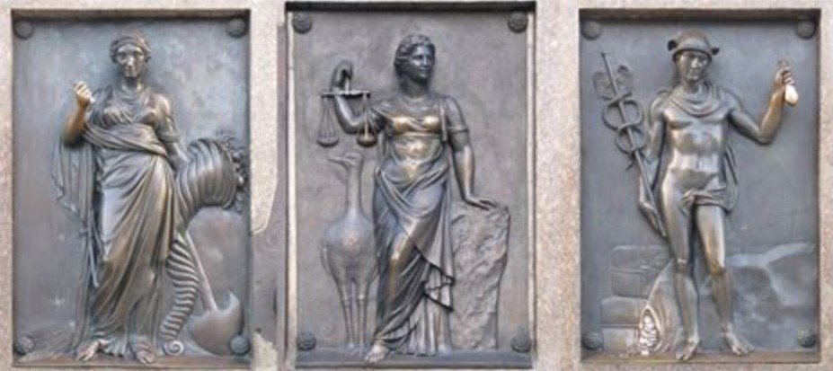
МЕТА ПОКАРАННЯ
Беккаріа вважав, що метою покарання повинне бути, в першу чергу, виправлення злочинців і попередження вчинення нових злочинів.
Для цього покарання має бути публічним, найменшим, з встановленого в законі переліку покарань в кожному конкретному випадку.
При цьому він виступав проти застосування поширених в ту епоху тортур , болісних покарань, і вірогідно перший, хто у той період закликав до обмеження застосування смертної кари.
Роздуми Беккаріа на користь скасування смертної кари, доводи, які він приводив на підтримку цього, заслуговують особливої уваги, тому що, як вище вказувалось, практично вперше в історії розвитку людства обґрунтовувався такий висновок. Але ці роздуми Беккаріа не потрібно ідеалізувати. Він допускав застосування смертної кари, але тільки в надзвичайних обставинах, коли це необхідно для збереження існуючого правління або при боротьбі нації за свободу.

Slide 9
РЕЗУЛЬТАТ ВІД БЕККАРІА
1. ВизнаннЯ додатковості кримінально-правового та адміністративно-правового примусу у системі державного впливу на поведінку осіб
2. Пропорційності кримінально-правового впливу. Реалізація охоронних та профілактичних кримінально-правових відносин наполягає на необхідності диференціації обсягу державного примусу
Солідарність з процесом кримінально-правового впливу визначає моральний ліміт адекватності кримінально-правової заборони, тобто як і наскільки характеристики окремих кримінально-правових норм та інститутів інтерпретуються суспільством
Поважання як принцип адекватності заборони зазначає відповідність якості та кількості заборон моральним очікуванням населення та суспільним традиціям.

Slide 10
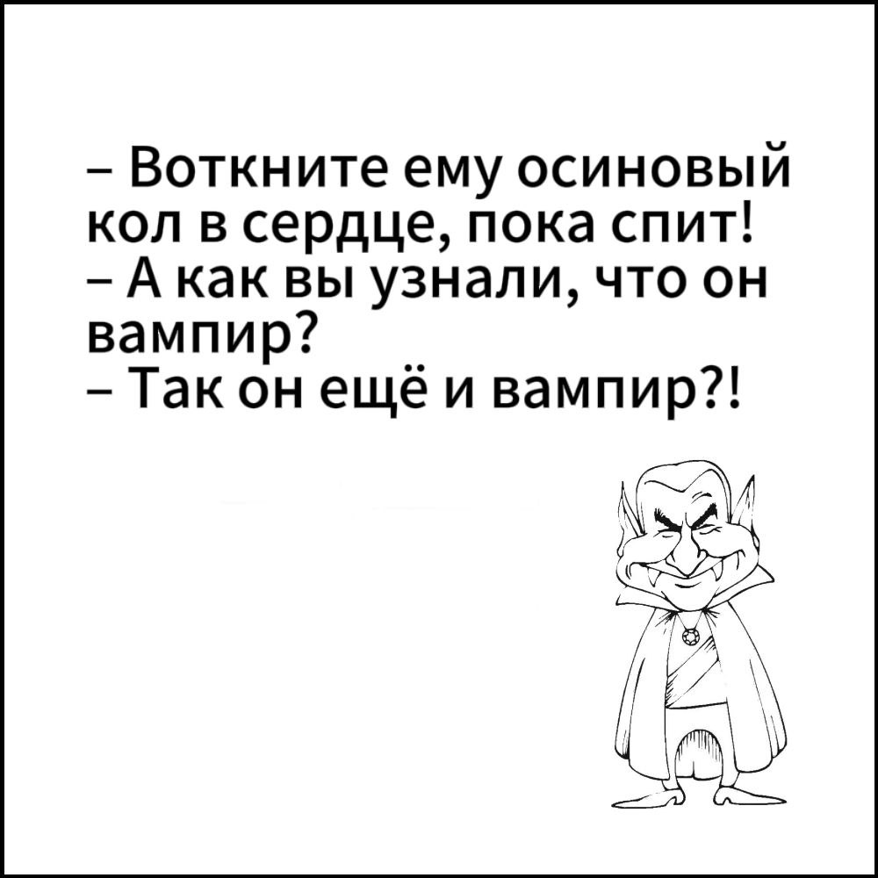
ПРИНЦИПОВО ДЛЯ АНАЛІЗУ
Рівність,
юридична визначеність,
пропорційність,
передбачуваність,
субсидіарність,
законність
векторі примата прав людини та безпеки жертви кримінального правопорушення,
компліментарності примусу та гідного поводження,
компенсації, реституції та реабілітації, сатисфакції, та
гарантій неповторення спричинення шкоди жертвам кримінальних правопорушень

Slide 11
універсальність захисту природних прав є науковою парадигмою
Формуванню сучасної концепції національного кримінального права передує ідея побудови загальної основи формування парадигм універсальності кримінального права (захист природних прав та безпека носіїв) у контексті права на безпеку та безпеки права.
в системі кримінально-правового впливу сучасності право держави на покарання винної особи кореспондує праву порушника бути покараним, а заборона небажаної поведінки – праву на вчинення кримінального правопорушення як форми протидії незаконній у сенсі природних прав людини криміналізації.

Slide 12
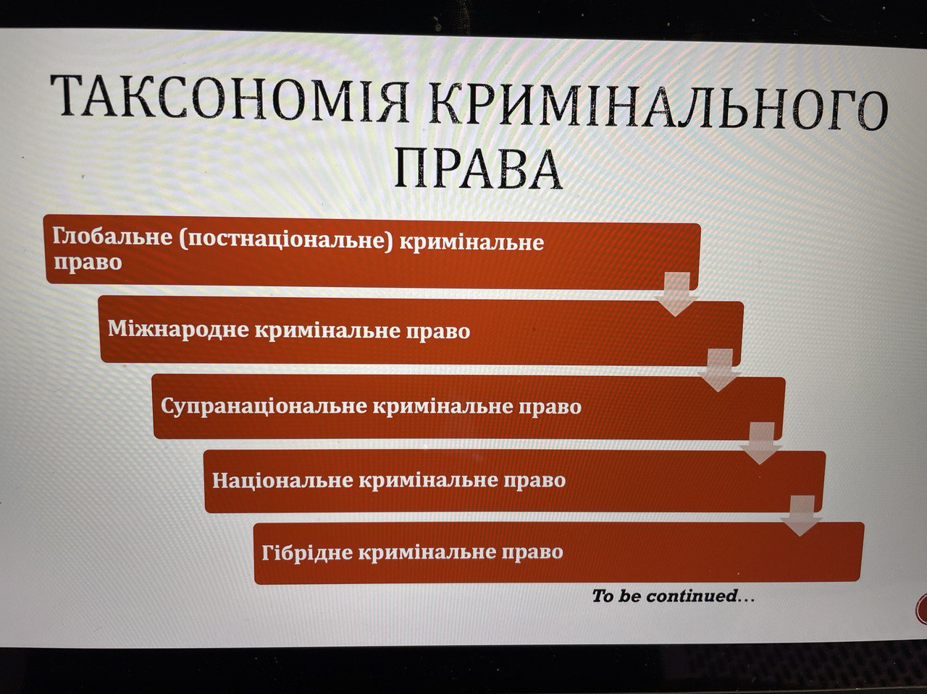
Замість висновків
Кримінальне право розвивається
Розвиток йде по вертикалі (рівні)
Та горизонталі (Парадигми)

Slide 13
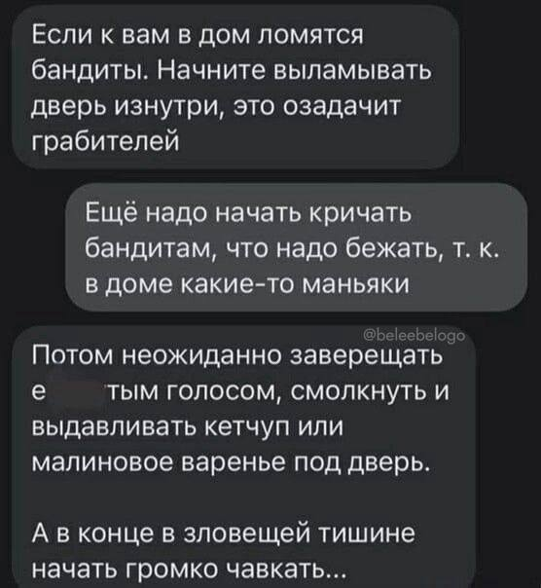
УСІ КРИМІНАЛЬНО-ПРАВОВІ ТЕОРІЇ ПРАВДИВІ,
ЧАСТКОВО… (В.ТУЛЯКОВ)
:Класична парадигма:
  Зосереджена на покаранні правопорушників.
  Основна мета — відплата за злочин [Bentham, Beccaria].
Позитивістська парадигма:
  Включає біологічні, психологічні та соціологічні фактори.
  Акцент на усуненні причин злочинності [Lombroso, Durkheim].
Структурна та конфліктна парадигма:
  Наголошує на нерівності та соціальних конфліктах.
  Впливає на антидискримінаційні закони [Marx, Durkheim].
Постмодерністська парадигма:
  Деконструює традиційні уявлення про злочин і правосуддя.
  Включає глобалізацію та технологічний прогрес [Bauman, Baudrillard].

Slide 14
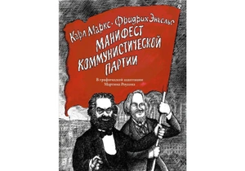
ПРИОБРЕТУТ ЖЕ ОНИ ВЕСЬ МИР???
Viacheslav TULIAKOV © 2025

